Slide 1

Secretaria de Gestão
  Abril 2017

Slide 2

Secretaria de Gestão
SISTEMA DE GESTÃO DE CONVÊNIOS E
CONTRATOS DE REPASSE

Slide 3
TRANSFERÊNCIAS DA UNIÃO
O SICONV
Administra as transferências voluntárias da União firmadas com estados, municípios e organizações da sociedade civil.
Modalidades:
Convênios
Contratos de Repasse
Termos de Parceria
Termo de Colaboração
Termo de fomento

Slide 4
TRANSFERÊNCIAS DA UNIÃO
Legislação Aplicada às OSC
Lei 13.019/2014
Estabelece o regime jurídico das parcerias voluntárias, envolvendo ou não transferências de recursos financeiros, entre a Administração Pública e as organizações da sociedade civil, em regime de mútua cooperação, para a consecução de finalidades de interesse público; define diretrizes para a política de fomento e de colaboração com organizações da sociedade civil; institui o termo de colaboração e o termo de fomento; e altera as Leis nº 8.429, de 2 de junho de 1992, e nº 9.790, de 23 de março de 1999.
Decreto n° 8.726/2016
Regulamenta a Lei no. 13.019, de 31 de julho de 2014, para dispor sobre regras e procedimentos do regime jurídico das parcerias celebradas entre a administração pública federal e as organizações da sociedade civil.

Slide 5
TRANSFERÊNCIAS DA UNIÃO
Legislação Aplicada às OSC
PORTARIA Nº 330, DE 31 DE OUTUBRO DE 2016
Art. 3º Ficam estabelecidos os prazos máximos para a implantação, pelo Ministério do Planejamento, Desenvolvimento e Gestão, das seguintes funcionalidades no Siconv:
I - mapeamento de processos dos instrumentos de termo de colaboração e de fomento: até 21 de novembro de 2016;
II - módulo de cadastramento: até 31 de dezembro de 2016;
III - módulo de divulgação de programas e módulo de cadastramento de propostas e plano de trabalho: até 31 de março de 2017;
IV - módulo de celebração/formalização: até 30 de maio de 2017;
V - módulo de execução física e financeira: até 31 de julho de 2017;
VI - módulo de monitoramento e avaliação: até 30 de setembro de 2017; e
VII - módulo de prestação de contas: até 31 de dezembro de 2017.

Slide 6
Objetivos da Lei n° 13.019/2014
Aperfeiçoar o ambiente jurídico e institucional relacionado às organizações da sociedade civil e suas relações de parceria com o Estado.
Valorização das OSCs
Transparência na aplicação dos recursos
Segurança jurídica
Efetividade nas parcerias

Slide 7
Principais Mudanças
Abrangência Nacional
Administração direta e indireta da União, Estados, Distrito Federal e Municípios
Instrumentos jurídicos próprios
Termo de Fomento e Termo de Colaboração. Fim dos Convênios para as OSCs, mantêm entre órgãos públicos.
Novas diretrizes e princípios
Gestão pública democrática, participação social e fortalecimento da sociedade civil, entre outros.
Atuação em rede
Agregação de projetos, valorizando a integração entre as OSCs maiores e menores.
Chamamento público obrigatório
Transparência e democratização do acesso às parcerias com editais.
Remuneração da equipe de trabalho
Remuneração de pagamento de equipe de trabalho, com todos os encargos sociais inclusos
Remuneração de custos indiretos
Remuneração de custos indiretos (despesas administrativas) limitada a 15% do valor total

Slide 8
Principais Mudanças
Contrapartida facultativa
Não será mais permitida a exigência de contrapartida financeira, sendo facultativa a de bens e serviços.
Monitoramento e Avaliação
Criação de Comissões de Monitoramento e Avaliação nos órgãos e pesquisas junto a beneficiários
Prestação de contas simplificada
Sistema aperfeiçoado. Regulamento deverá prever regras mais simplificadas abaixo de R$ 600.000,00
Conselho Nacional de Fomento e Colaboração
Composição paritária para divulgar boas práticas, propor e apoiar políticas e ações voltadas ao fortalecimento
Capacitação
Para gestores públicos, conselheiros e a sociedade civil organizada
Manifestação de Interesse Social
Elaboração de propostas de chamamento público pelas próprias OSCs, movimentos sociais e interessados
Comunicação Pública
Divulgação em meios públicos de comunicação – campanhas e programações desenvolvidas por OSCs

Slide 9
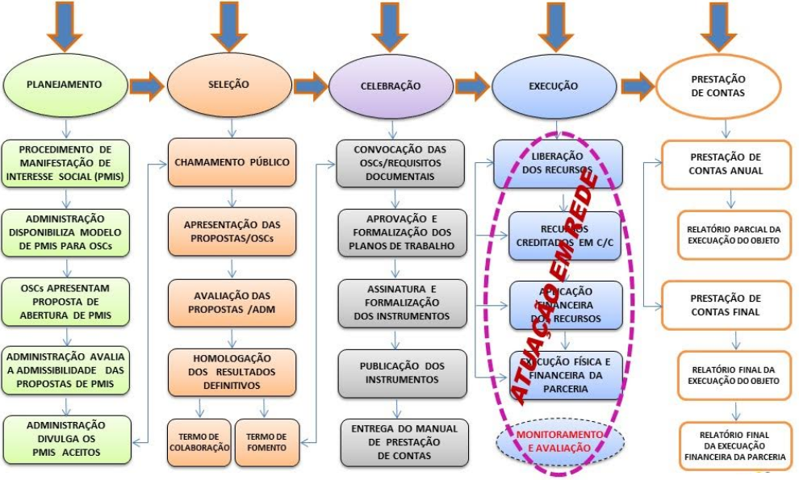
Fases da Parceria

Slide 10
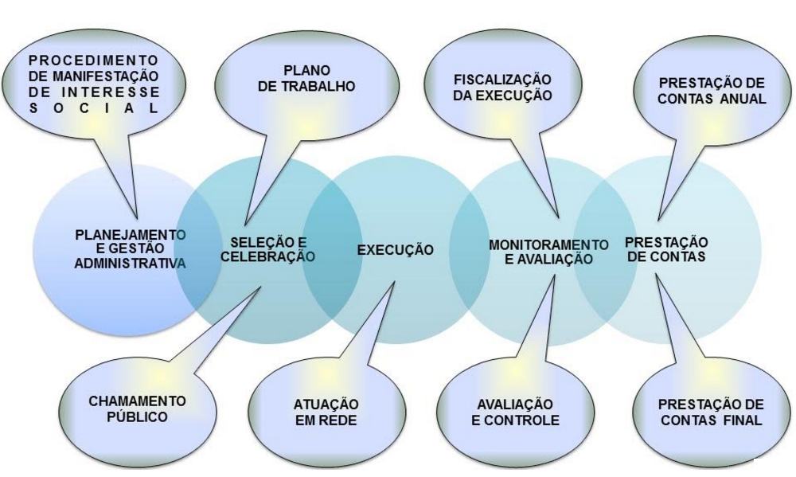
Lógica Procedimental

Slide 11
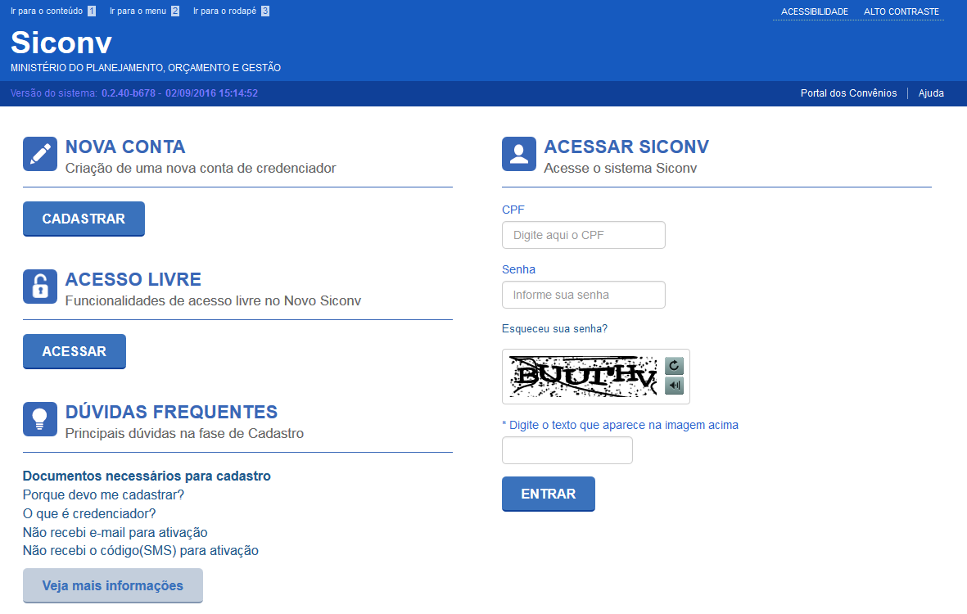
Lei n° 13.019/2014 no SICONV
Novo Módulo de Cadastramento

Slide 12
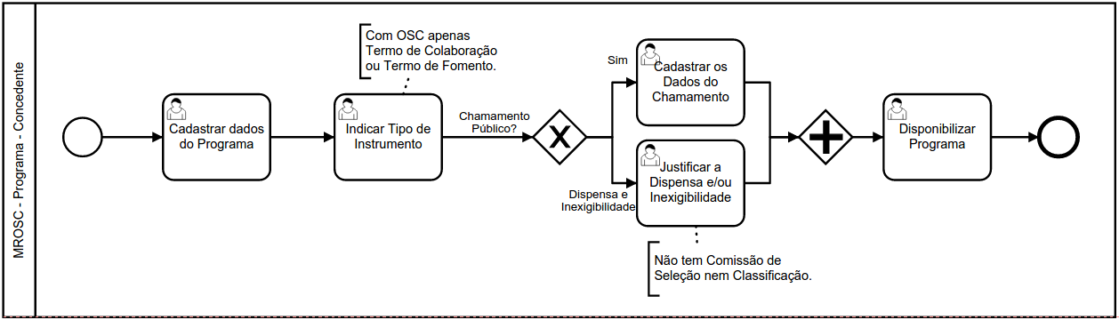
Lei n° 13.019/2014 no SICONV
Cadastro de Programa

Slide 13
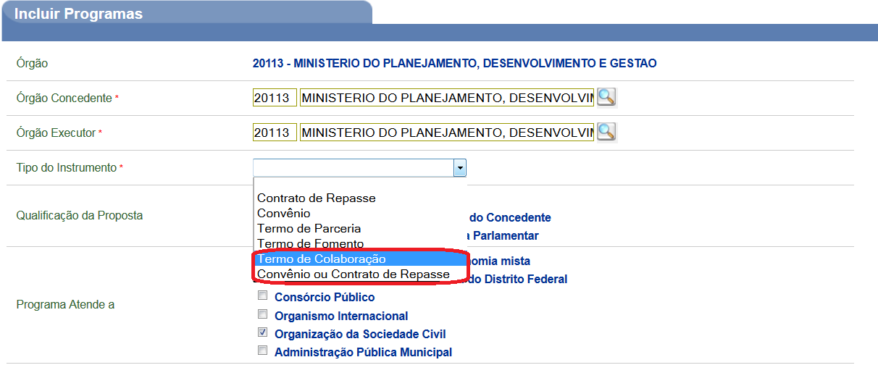
Lei n° 13.019/2014 no SICONV
Cadastro de Programas

Slide 14
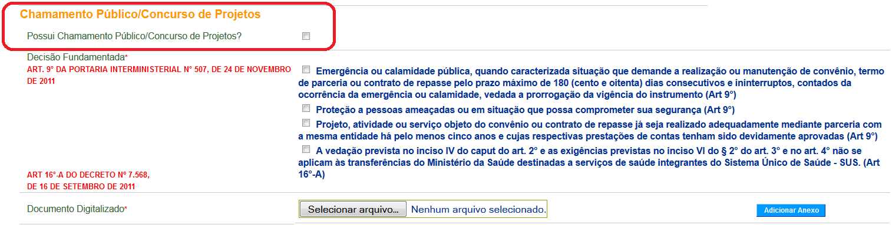
Lei n° 13.019/2014 no SICONV
Cadastro de Programas

Slide 15
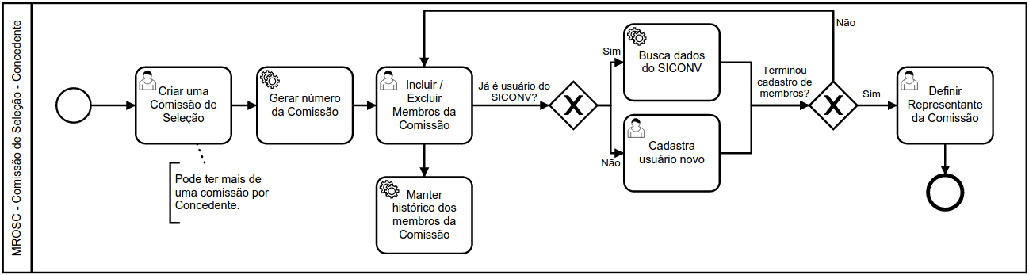
Lei n° 13.019/2014 no SICONV
Comissão de Seleção

Slide 16
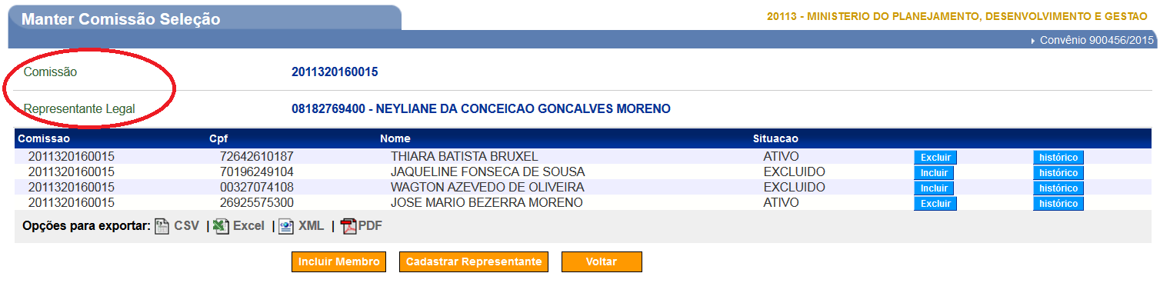
Lei n° 13.019/2014 no SICONV
Comissão de Seleção

Slide 17
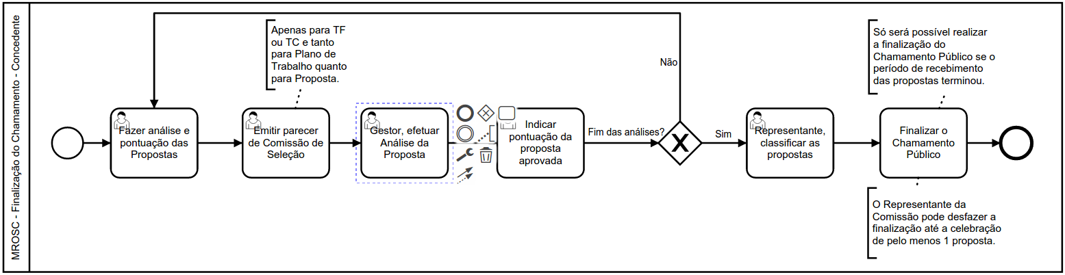
Lei n° 13.019/2014 no SICONV
Finalização do Chamamento

Slide 18
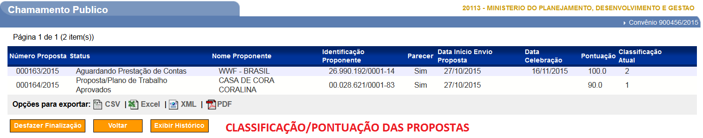
Lei n° 13.019/2014 no SICONV
Chamamento Público – Finalização do Procedimento

Slide 19
Programado para Implantar em 2017
Banco de projetos
Comissão de monitoramento e avaliação
Relatórios de vistorias
Regulamento de compras
Simplificação dos registros dos documentos de liquidação
Adequações ao módulo de prestação de contas
Minuta padrão de chamamento público

Slide 20
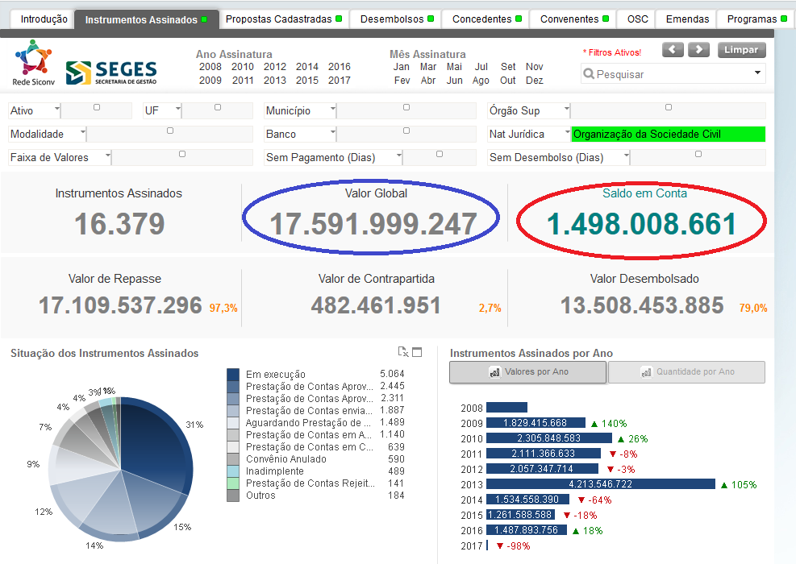
As OSC no SICONV
http://paineis.planejamento.gov.br

Slide 21
Proposta para o 3° Debate - SICONV
#RedeSICONV
Capacitar e Monitorar
Trilha de conhecimento
Melhorar Execução
Reduzir tempo e custo
Ampliar Captação
Liberar parcelas
Indicadores de qualidade
Monitorar os resultados
Utilizar recursos indicados por emenda
http://portal.convenios.gov.br/redesiconv

Slide 22
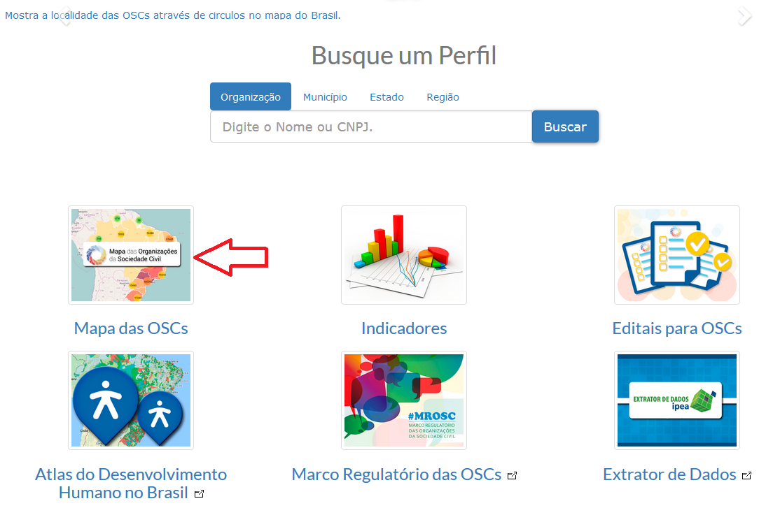
Mapa das OSC - IPEA
https://mapaosc.ipea.gov.br

Slide 23
  José Antonio de Aguiar Neto
  antonio.aguiar@planejamento.gov.br
  61 – 2020.1066 – 2020.1183

